Slide 1
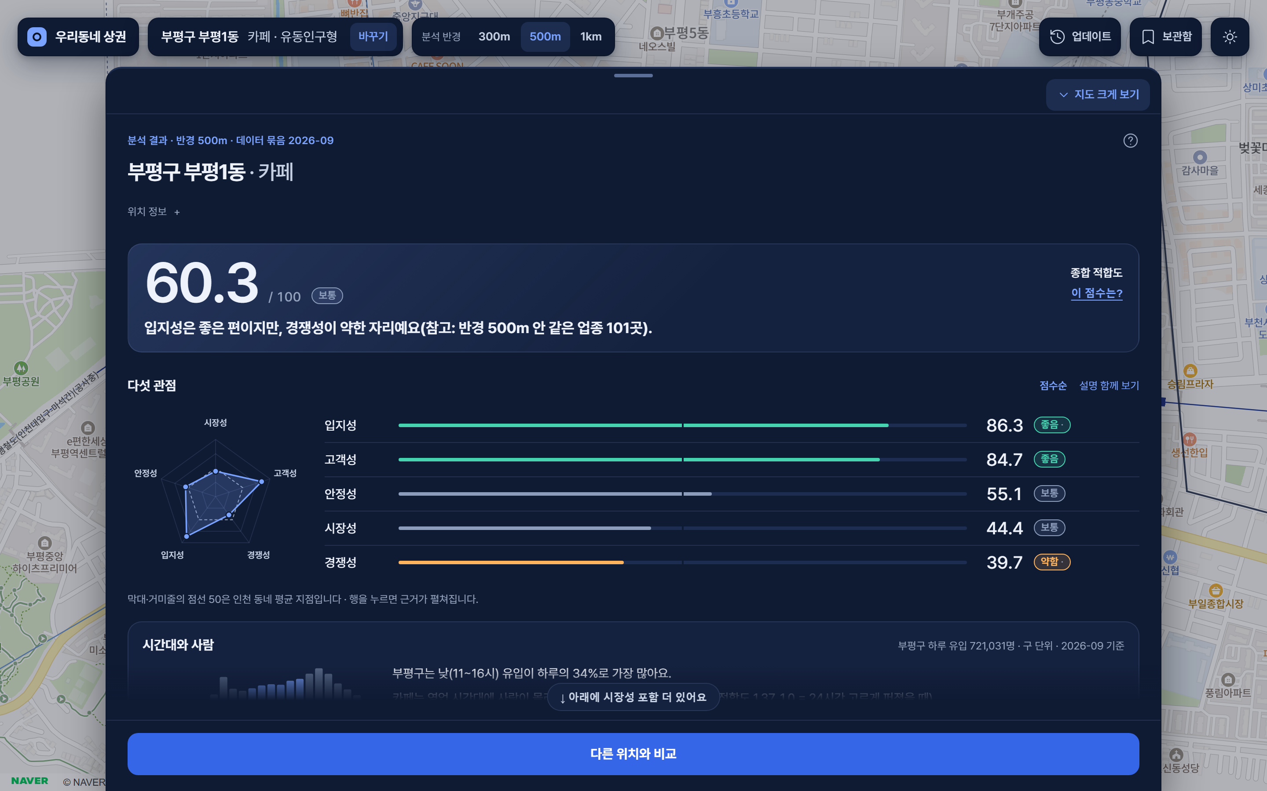
우리동네 상권분석 매니저
캡스톤 디자인 발표 · 2026년 11월
인천 지도에서 자리와 업종을 고르면
그 자리를 다섯 관점으로 살펴 줍니다.
결과 대시보드 · 부평구 부평1동 · 카페 (운영 화면)
앱 v0.3.3 · 점수 엔진 v0.5.1 · 데이터 2026-09
Notes:
표지. 한 줄 소개와 운영 버전. 점수는 매출·성공 확률이 아니라 인천 안 상대 위치라는 점을 첫 장부터 짚는다.

Slide 2
오늘 이야기할 것
01
왜 필요한가
문제 · 인천의 공백 · 원칙
02
무엇을 만들었나
다섯 관점 · 점수의 뜻 · 기능
03
화면과 흐름
시작 · 결과 · AI · 비교 · 활용
04
구조 · 검증 · 다음
구조 · 신뢰 · 검증 결과 · 다음 단계

Slide 3
왜 필요한가
01
정보 없이 시작한 창업은 일찍 문을 닫는다. 그런데 인천에는 참고할 서비스가 없다.

Slide 4
정보 없이 시작한 창업은 일찍 문을 닫는다
팀 기획보고서 정정본 v2(2026-09-21)에 인용된 통계
34.3%
10.2%
9.73%
−6.9%
1~3년차 단기 폐업
(폐업 소상공인 중)
창업 주저 이유
'정보·경험 부족'
인천 폐업률
(중기부·국세청)
30세 미만 사업자
2025년 1분기, 전년 대비
타겟: 청년 예비 창업자
"얼마 벌까"가 아니라 "버틸 수 있나"를 함께 본다. 안정성(생존율·폐업률·업력) 비중을 높이고, 결정은 사용자가 한다.
수치는 당시 인용값이라 발표 전 원출처 재확인이 필요하다
Notes:
문제 정의. 34.3%(1~3년차 단기 폐업)가 제품 철학의 근거. 타겟은 청년 예비 창업자.

Slide 5








인천에는 참고할 상권분석 서비스가 없다
서울
경기
인천
golmok.seoul.go.kr
sbiz.gmr.or.kr
없음
광역 상권분석
광역 상권분석
광역 상권분석
행정동 추정 매출
행정동 추정 매출
행정동 추정 매출
시간대 유동(행정동)
시간대 유동(시군구)
시간대 유동(시군구)
그래서 전국 공개 데이터로 직접 계산한다
매출 원본이 없으므로 절대 매출 대신 인천 안 상대 위치로만 말한다
상가정보
주민등록 인구
생활이동
역사 · 학교
인허가 · 임대료
소상공인진흥공단
행정안전부
서울시 × KT
공공데이터포털
행안부 · 부동산원
2026-07-01 인천 행정구역 개편(2군 9구)도 새 체계로 반영
Notes:
인천의 데이터 공백. 서울 golmok·경기 GMR에 대응하는 서비스가 없고 행정동 매출 원본도 없다. 공개 데이터 5종으로 직접 계산한다.

Slide 6





제품이 지키는 다섯 가지 원칙
01
02
03
04
05
엔진은 숫자까지만
매출을 추정하지 않는다
결측은 0점이 아니라 제외
점수와 원시값을 함께
경고가 점수보다 먼저
해석과 제안은 화면과 AI가 맡는다
인천 안 상대 위치 0~100으로만
빼고 다시 맞추고, 뺐다고 표시
근거 숫자 · 단위 · 출처 표시
학교 주변 규제는 맨 위에
쓰지 않는 말 순위 · 성공 확률 · 매출 예측 · 추천 · 합격/불합격 · 허가 판단 화면 문구와 AI 답변 모두 테스트로 막아 둔다
Notes:
팀 설계서의 원칙 5가지 + 팀 점검에서 더한 '경고가 점수보다 먼저'. 금지 표현은 프런트·AI 테스트로 고정돼 있다.

Slide 7
무엇을 만들었나
02
다섯 관점 점수, 점수의 뜻과 등급, 그리고 분석 다음의 행동까지.

Slide 8
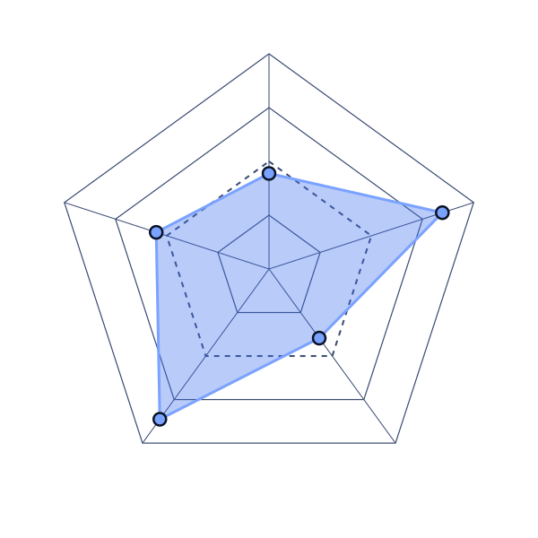
다섯 관점으로 한 자리를 본다
부평구 부평1동 · 카페 · 500m
시장성
구 유입 인구 · 시간대 적합도
구 단위
시장성
44.4
돈 쓸 사람이 오는가
고객성
타겟 연령 인구 · 종사자 · 1인 가구
행정동 · 반경 배분
안정성
55.1
고객성
84.7
내 손님이 여기 사는가
경쟁성
같은 업종 점포 수 · 점포당 잠재 수요
반경 300·500·1,000m
파이 대비 경쟁자는
입지성
가까운 역 · 역세권 강도 · 유인시설
좌표
사람이 닿기 쉬운가
입지성
86.3
경쟁성
39.7
안정성
3년 생존율 · 폐업률 · 업력 · 임대료
구 · 상권 (13개 업종)
점선 50 = 인천 동네 평균 지점
버틸 수 있는 동네인가
Notes:
다섯 관점. 자료 단위가 관점마다 다르다. 안정성은 PC방과 음식 12개 업종만 산출된다.

Slide 9


점수는 매출이 아니라 인천 안에서의 상대 위치
60.3 / 100
등급 — 색과 글자를 항상 함께
보통
50 = 인천 동네 평균 지점
주의
약함
보통
좋음
입지성은 좋은 편이지만, 경쟁성이 약한 자리예요
(참고: 반경 500m 안 같은 업종 101곳)
0
25
40
70
100
한 줄 결론 = 가장 높은 관점 + 가장 낮은 관점. 원인은 단정하지 않는다
색만으로 뜻을 전하지 않는다
등급 글자 병기
"이 점수는?" 인천 동네 158곳 평균 지점과 비교해 이 자리가 얼마나 유리한지. 50이면 보통 동네와 비슷. 매출이나 성공 확률이 아니에요.
25점 미만 관점은 '주의'
빨간 숫자·막대 + 한 줄 안내
순위도, 추천도 아니다
'합격·불합격' 표현 금지
등급 경계 70 / 40 / 25는 팀 제안값 — 엔진 담당과 확인 예정
Notes:
점수의 뜻. 결과 화면의 '이 점수는?' 문구를 그대로 읽는다.

Slide 10





핵심 기능 (1) 입력과 결과
위치·업종·반경을 고르면 결과 카드가 차례로 나온다
위치 고르기
업종 29개 · 반경 3단계
결과 대시보드
지도 클릭 · 주소 · 역 이름 · 좌표
4유형 묶음 · 규제 업종 표시 · 300m / 500m / 1km
점수 · 등급 · 한 줄 결론 · 거미줄 · 점수순 막대
업종 순위
시간대와 사람
규제 경고
같은 자리에서 점수가 높은 업종 29개
24시간 유입 · 손님층 인구 · 역 승하차
학교 200m 안 규제 업종은 점수 위에 경고
Notes:
기능 1/2. 입력(위치·업종·반경)과 결과 카드들.

Slide 11






핵심 기능 (2) 활용과 신뢰
분석 다음의 행동과 자료의 투명성
두 위치 비교
AI 요약 · 질문
지원사업 공고
A · B 관점별 차이, 거미줄 겹쳐 보기
분석 자료만 근거로, 문장마다 근거 표시
업종 · 지역 · 내 상황에 맞는 공고
활용 도구
편의
투명성
공유 링크 · 보관함 · 인쇄 · 현장 확인 카드
라이트 · 다크 테마, 첫 방문 안내, 모바일
데이터 출처 · 기준일 · 데이터 한계 · 업데이트 내역
Notes:
기능 2/2. 장소 이름 검색(NAVER 검색 키)은 구현돼 있으나 운영에서는 꺼져 있다.

Slide 12
화면과 흐름
03
고르고, 분석하고, 이해하고, 다음 행동으로. 각 화면이 무엇을 하는지.

Slide 13








사용 흐름
1 고르기
3 결과 대시보드
4 다음 행동
점수 · 등급 · 한 줄 결론
다른 위치와 비교
위치
지도 · 주소 · 역 · 좌표
2 분석
0.1초대
다섯 관점 (거미줄 · 막대)
AI에게 질문
시간대와 사람
업종
지원사업 보기
29개 중 하나
점수가 높은 업종
좌표 · 업종 · 반경만 서버로
AI 요약 · 지원사업
공유 · 보관 · 인쇄
반경
300m · 500m · 1km
상세 근거 · 점포 · 현장 확인
현장 확인
업종 순위에서 업종만 바꿔 다시 분석 · 반경 버튼으로 다시 분석
주소 · 장소 · 역 이름 검색은 좌표를 고르는 도구일 뿐이고, 행정동 판정은 서버가 경계 폴리곤으로 한다
Notes:
전체 흐름. 입력 → 분석 → 결과 → 다음 행동, 그리고 업종·반경을 바꿔 되돌아오는 고리.

Slide 14
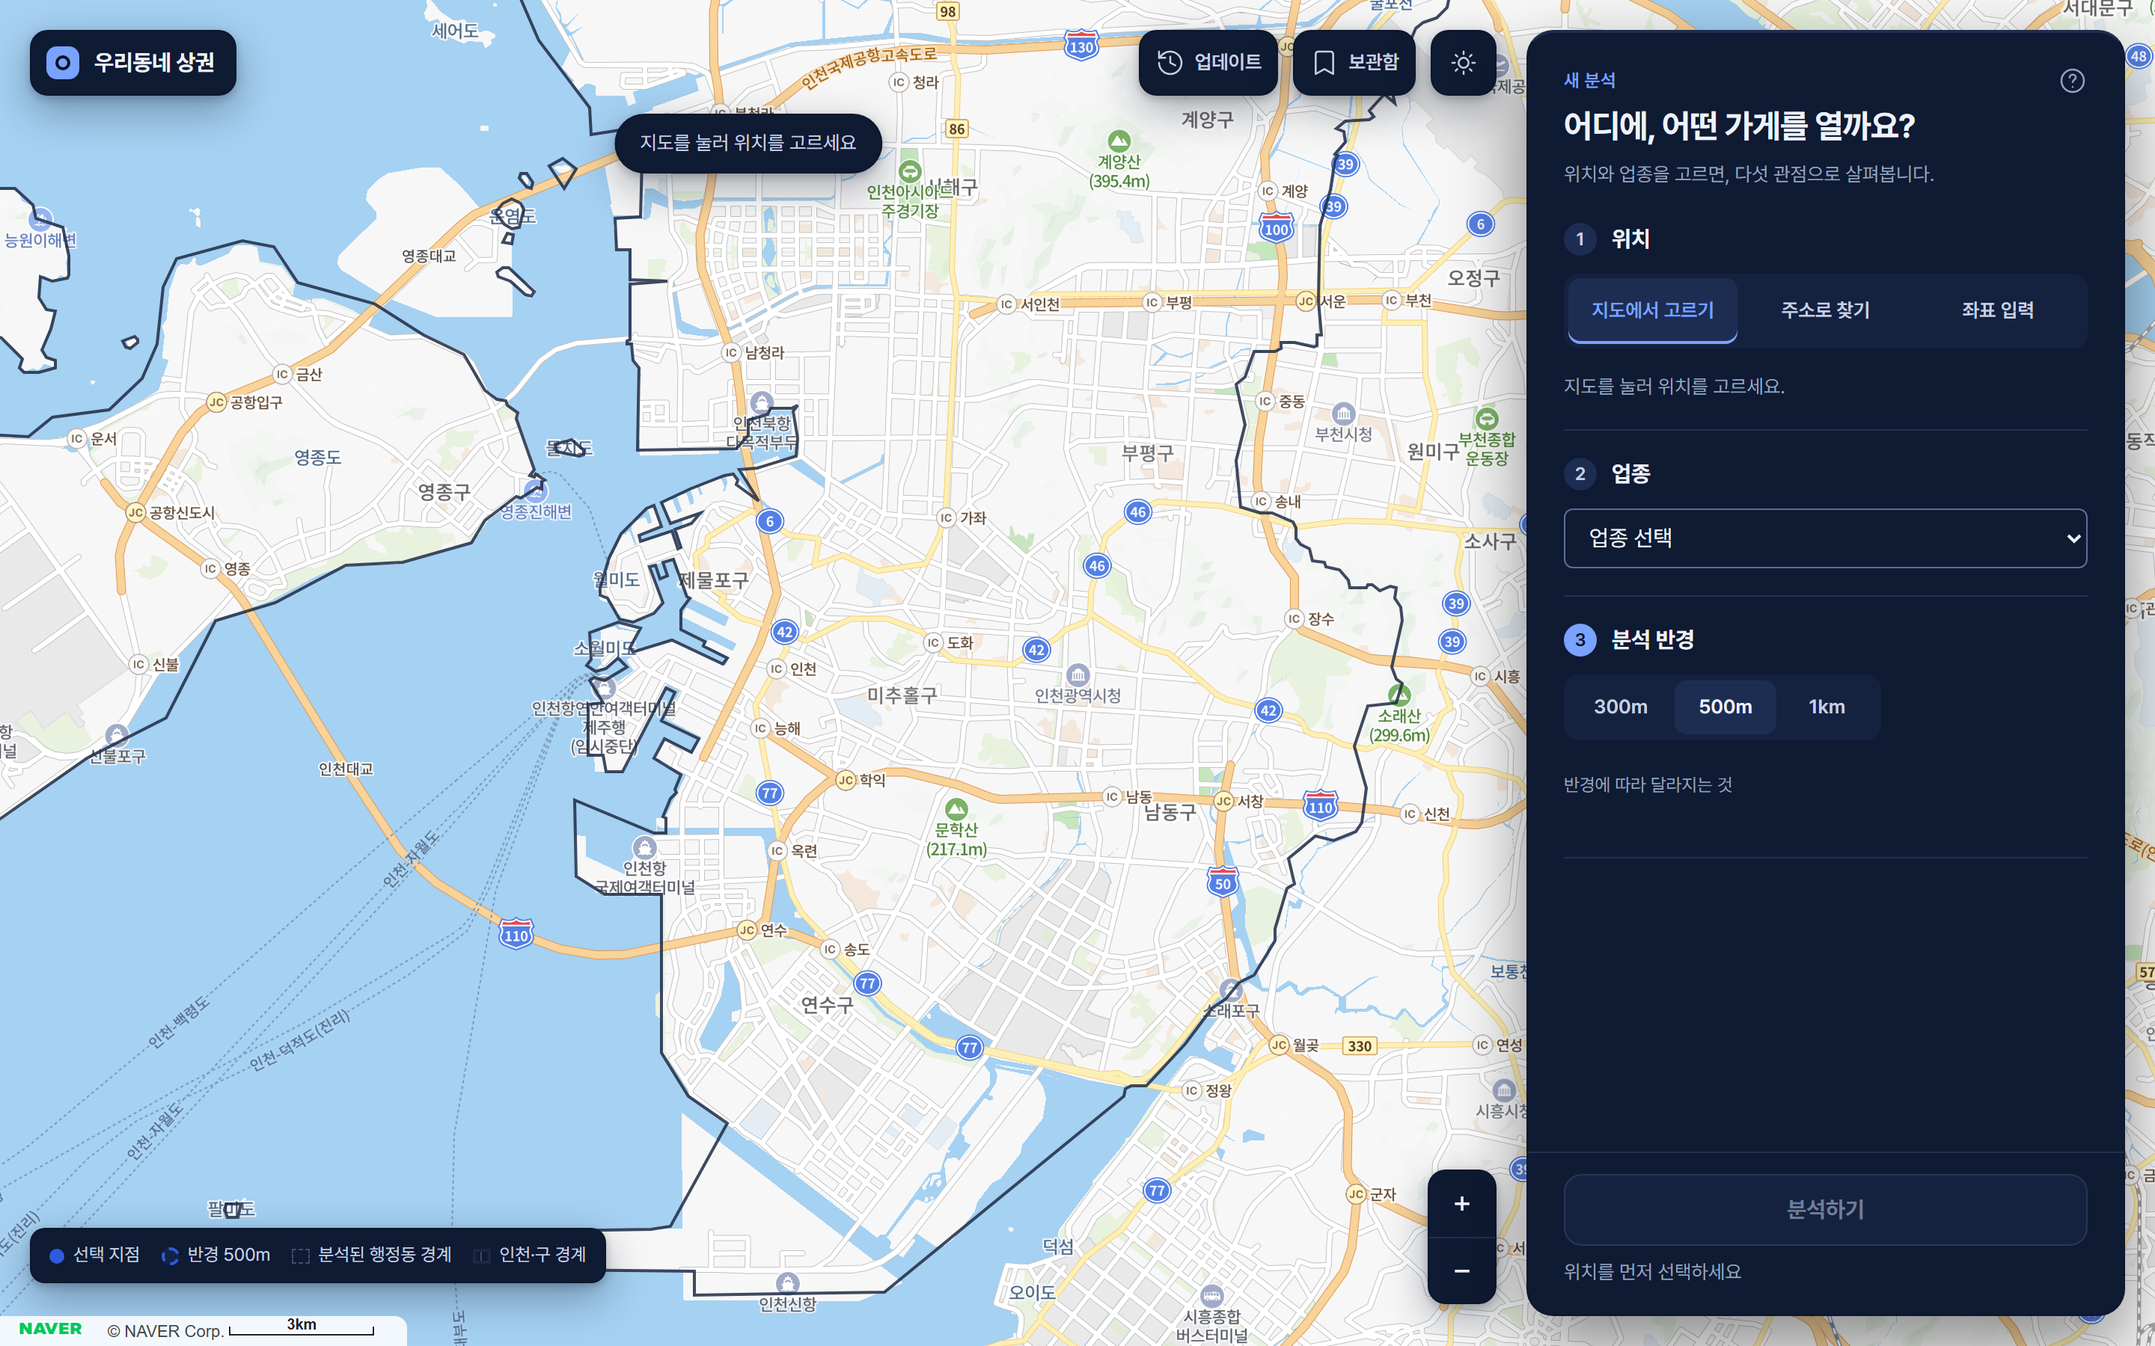


시작 화면
"어디에, 어떤 가게를 열까요?"
위치
지도 클릭 · 주소 · 역 이름 자동완성 · 좌표
업종 29개
4유형 묶음, 규제 업종 표시
반경
300m · 500m · 1km
인천 밖 · 바다 · 점포 0곳
분석 전에 안내로 거절
첫 방문 안내
코치마크 한 번, 다시 보기는 ? 버튼
지도가 화면 전체, 오른쪽 패널에서 위치 → 업종 → 반경 (운영 화면 · 데이터 2026-09)
Notes:
시작 화면. 위치 → 업종 → 반경. 역 이름 자동완성은 엔진에 있는 역 목록이라 외부 API가 없다.

Slide 15
결과 대시보드
"그래서 이 자리는 어떻다"가 먼저 보인다
카드 순서
1
규제 배너 있을 때만, 점수 위에
2
종합 점수 · 등급 · 한 줄 결론
3
다섯 관점 거미줄 + 점수순 막대
4
시간대와 사람 유입 · 인구 · 역 승하차
5
점수가 높은 업종 29개 중 상위 5
6
AI 요약 좋은 점 · 주의 · 확인
7
조건에 맞는 지원사업 마감 · 링크
8
탭 · 데이터 한계 · 면책
부평구 부평1동 · 카페 · 500m — 종합 60.3(보통), 한 줄 결론, 거미줄 + 점수순 막대 (운영 화면 · 데이터 2026-09)
Notes:
결과 대시보드. 팀 점검 보고서의 시안 규칙(순서·정렬·근거 펼침·50 기준선·규제 배너)을 따른다.

Slide 16
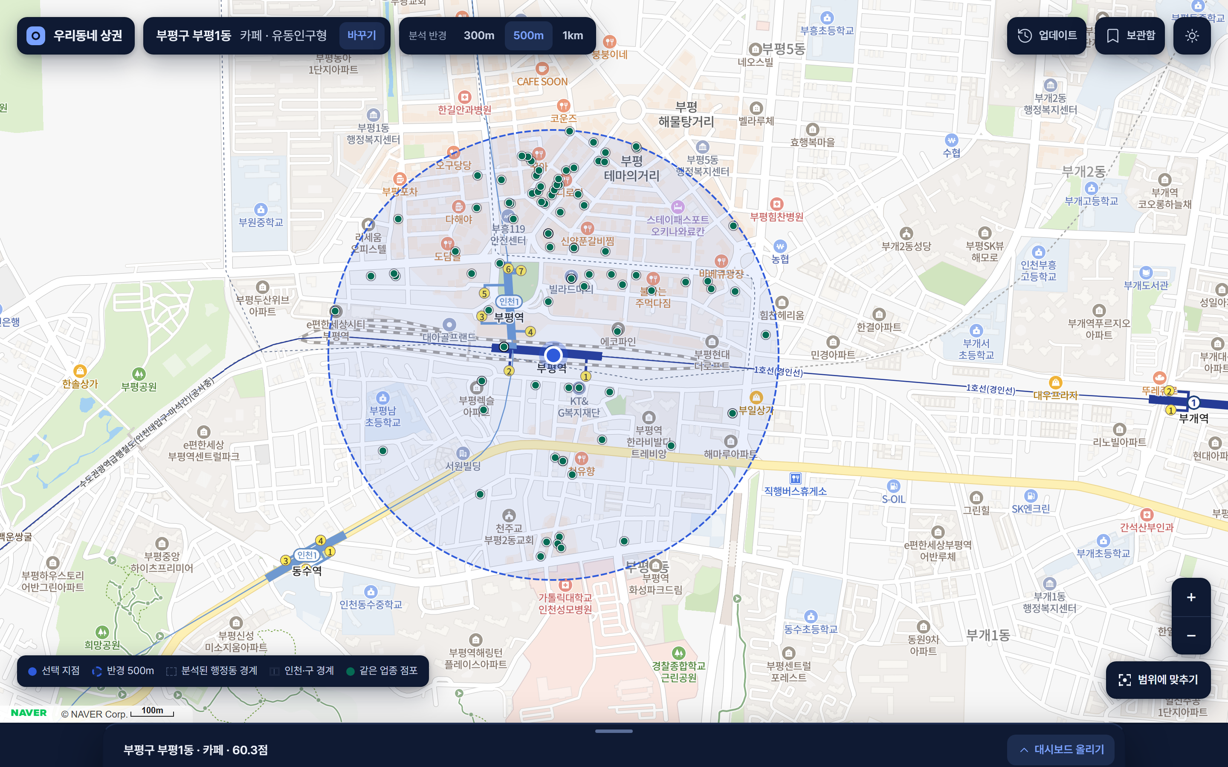




결과 시트
지도는 늘 배경이고, 결과는 끌어올린다
시트 올림
시트 내림
시트 올림 — 결과를 읽는 상태. 지도는 잠기고 양옆은 옅게
시트 내림 — 지도를 보는 상태. 아래 줄에 위치 · 업종 · 점수 요약
손잡이
범위 맞춤
이전 결과로 돌아가기
모바일
끌기 · 누르기 · 키보드
처음 내릴 때 한 번 반경에
지도를 눌러 닫혀도 한 줄로 복귀
지도 화면 ↔ 패널 화면
Notes:
v0.3.3(2026-11-02): '결과 전폭 + 작은 지도 카드'를 '지도 전체 배경 + 끌어올리는 시트'로. 지도가 작고 양옆이 비어 보이며 돌아오는 길이 안 보인다는 의견 때문.

Slide 17
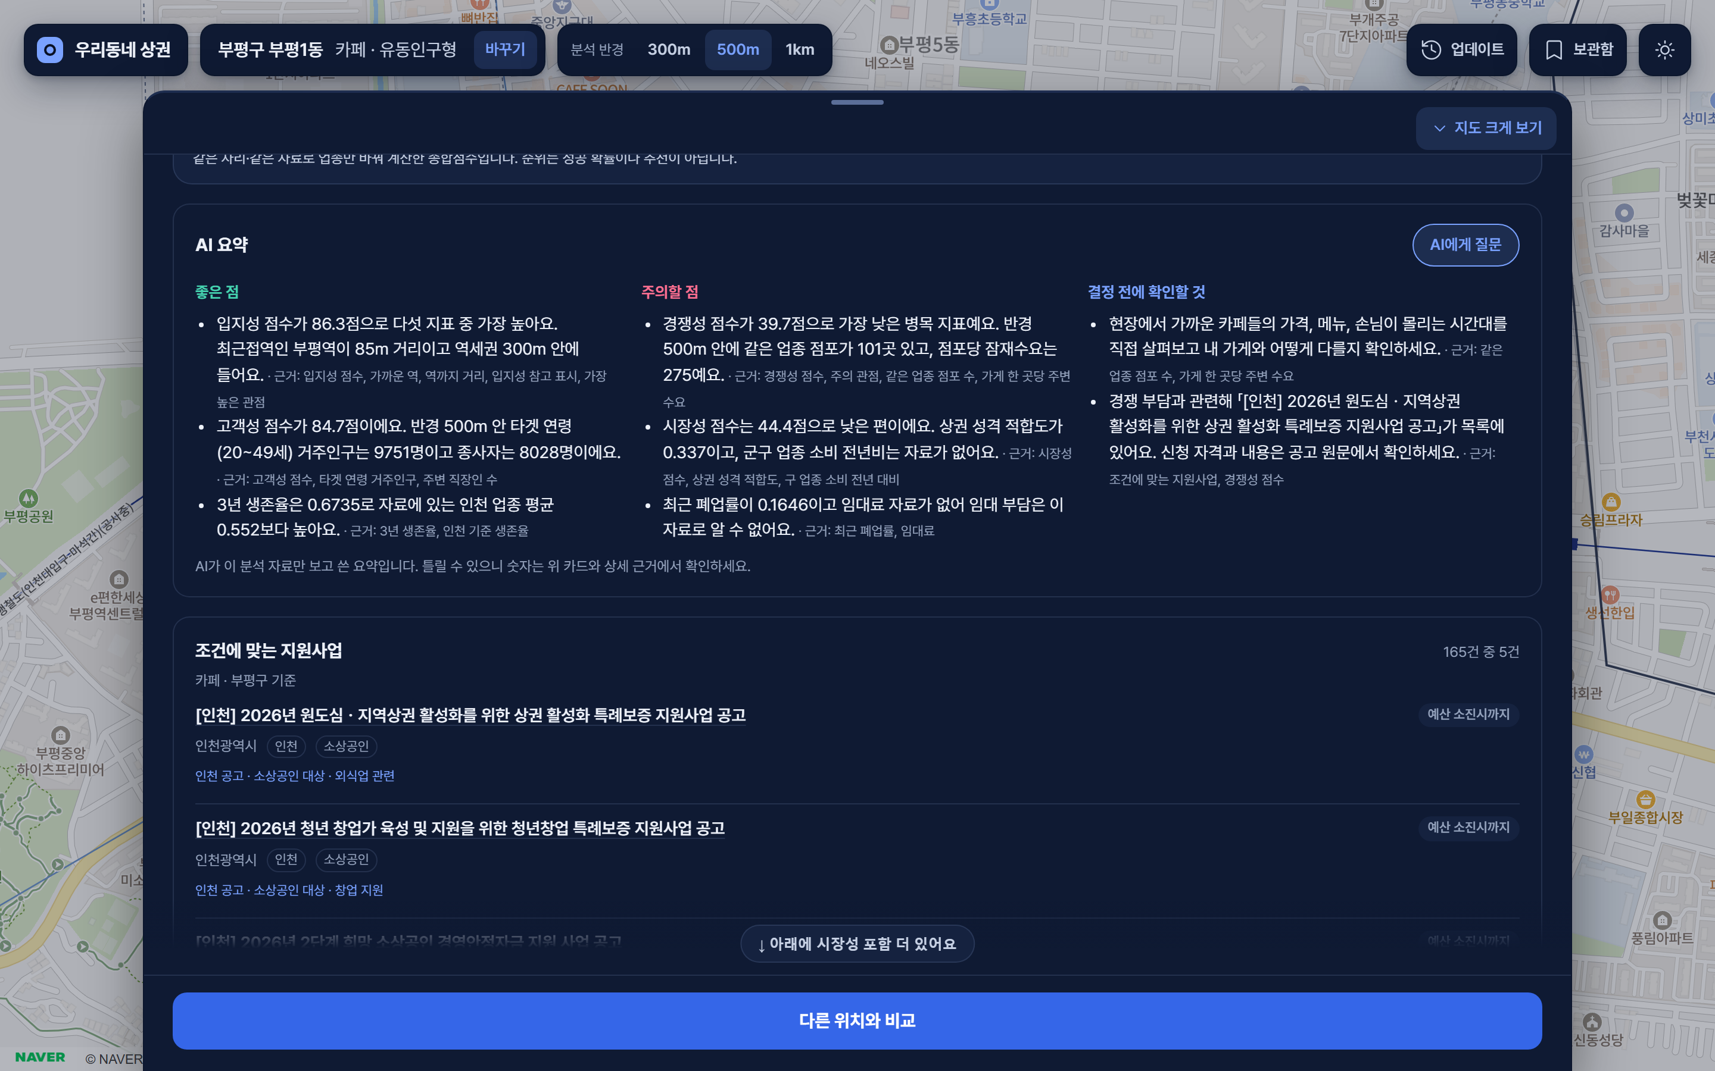




AI 요약과 질문
분석 자료 안에서만 말하고, 문장마다 근거를 붙인다
Claude Sonnet 5.5
입력은 현재 분석 자료뿐
문장마다 근거 연결
고정 형식 출력
성공 확률 · 추천 금지
테스트가 응답을 검사
내 상황은 선택형
브라우저에만 저장, 질문 때만 전송
월 $30 · 하루 $3 · IP 한도
넘으면 템플릿 결론으로 대체
로그 30일, 좌표 · IP 없음
화면에 고지
실제 AI 요약 — 좋은 점 · 주의할 점 · 결정 전에 확인할 것, 문장 끝에 근거 이름표 (운영 화면 · 데이터 2026-09)
평가 세트 10사례 · 실제 호출 (2026-10-31)
수치 일치 99% (171/172) · 근거 연결 100% · 금지 표현 0건 · 자료 밖 질문 거절 10/10
Notes:
R2(v0.2.0). 평가 세트는 scripts/eval_ai.py 로 재실행 가능. 불일치 1건은 223,102.87을 223,103으로 반올림한 것.

Slide 18
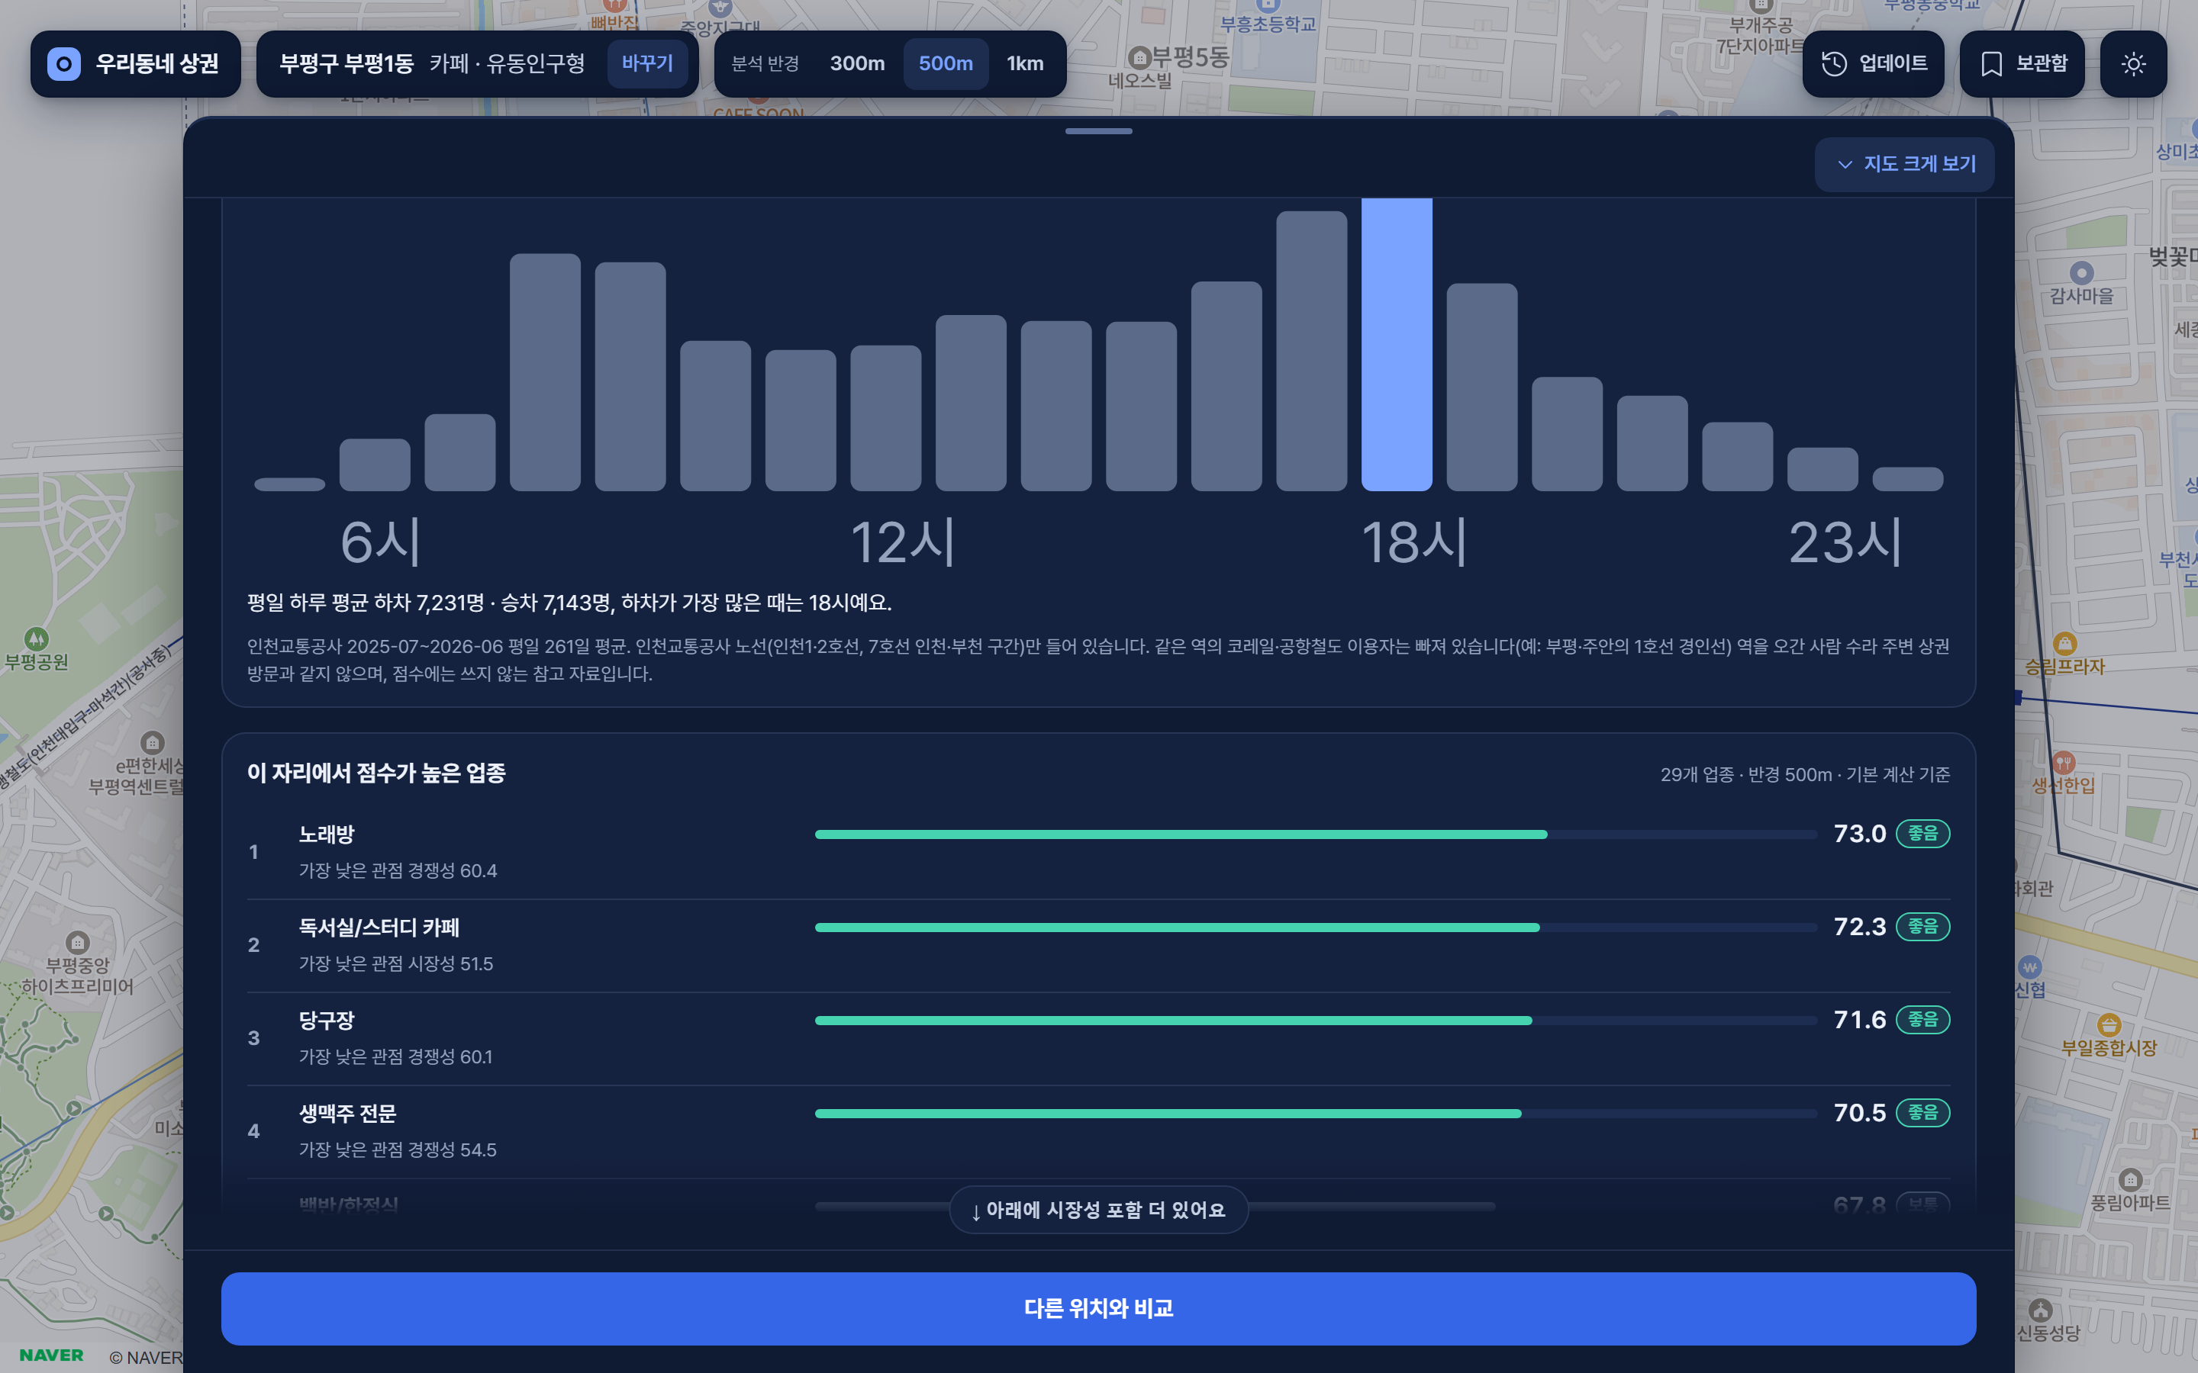

시간대와 사람, 업종 순위
점수 밖의 정보도 한 자리에 보여 준다
구 단위 24시간 유입
피크 구간과 비중, 영업시간과 겹침은 엔진 값으로만
인구 3개
주요 손님층 거주 · 직장인 · 1인 세대
가까운 역 승하차
인천1·2호선 · 7호선 68역, 평일 · 주말
업종 순위
상위 5 + 내 업종 위치, 누르면 재분석
점수에는 더하지 않는다
카드에 밝힘, "추천" 아님
가까운 역 시간대별 승하차(인천교통공사) + 같은 자리에서 점수가 높은 업종 (운영 화면 · 데이터 2026-09)
Notes:
시간대 카드는 /insights, 업종 순위는 /rank. 둘 다 점수를 바꾸지 않는다.

Slide 19
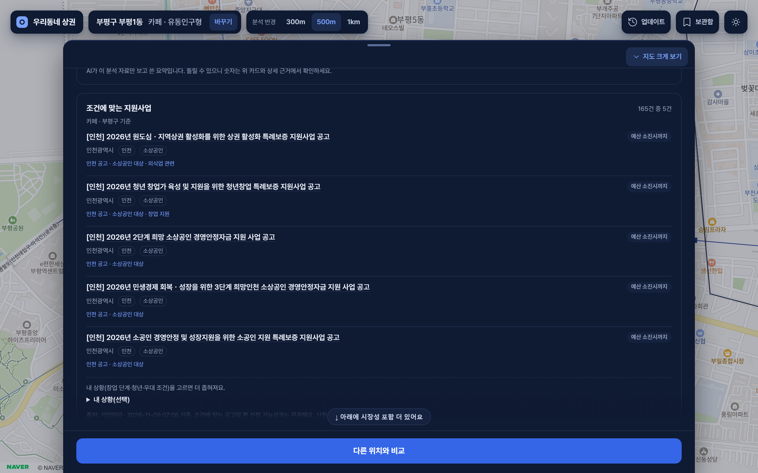

조건에 맞는 지원사업
공고를 기관 · 대상 · 마감 · 신청 링크와 함께
매칭 = 지역 × 대상 × 업종 × 마감
지역
인천 · 해당 구 가점, 전국 포함
대상
내 상황(창업 단계 · 청년 · 우대), 미입력은 통과
업종
업종 범위
마감
7일 이내 강조, 지난 공고 제외
출처
기업마당 · K-Startup, 하루 1회 수집
AI 연결
AI는 카드에 있는 공고만 언급
카페 · 부평구 기준 165건 중 5건 — 인천 공고가 먼저 (운영 화면 · 데이터 2026-09)
"추천"이 아니다
조건 일치일 뿐, 선정 가능성과 무관
Notes:
R3(v0.3.0). 기업마당·K-Startup API를 하루 1회 받아 서버 스냅샷에서 매칭한다.

Slide 20
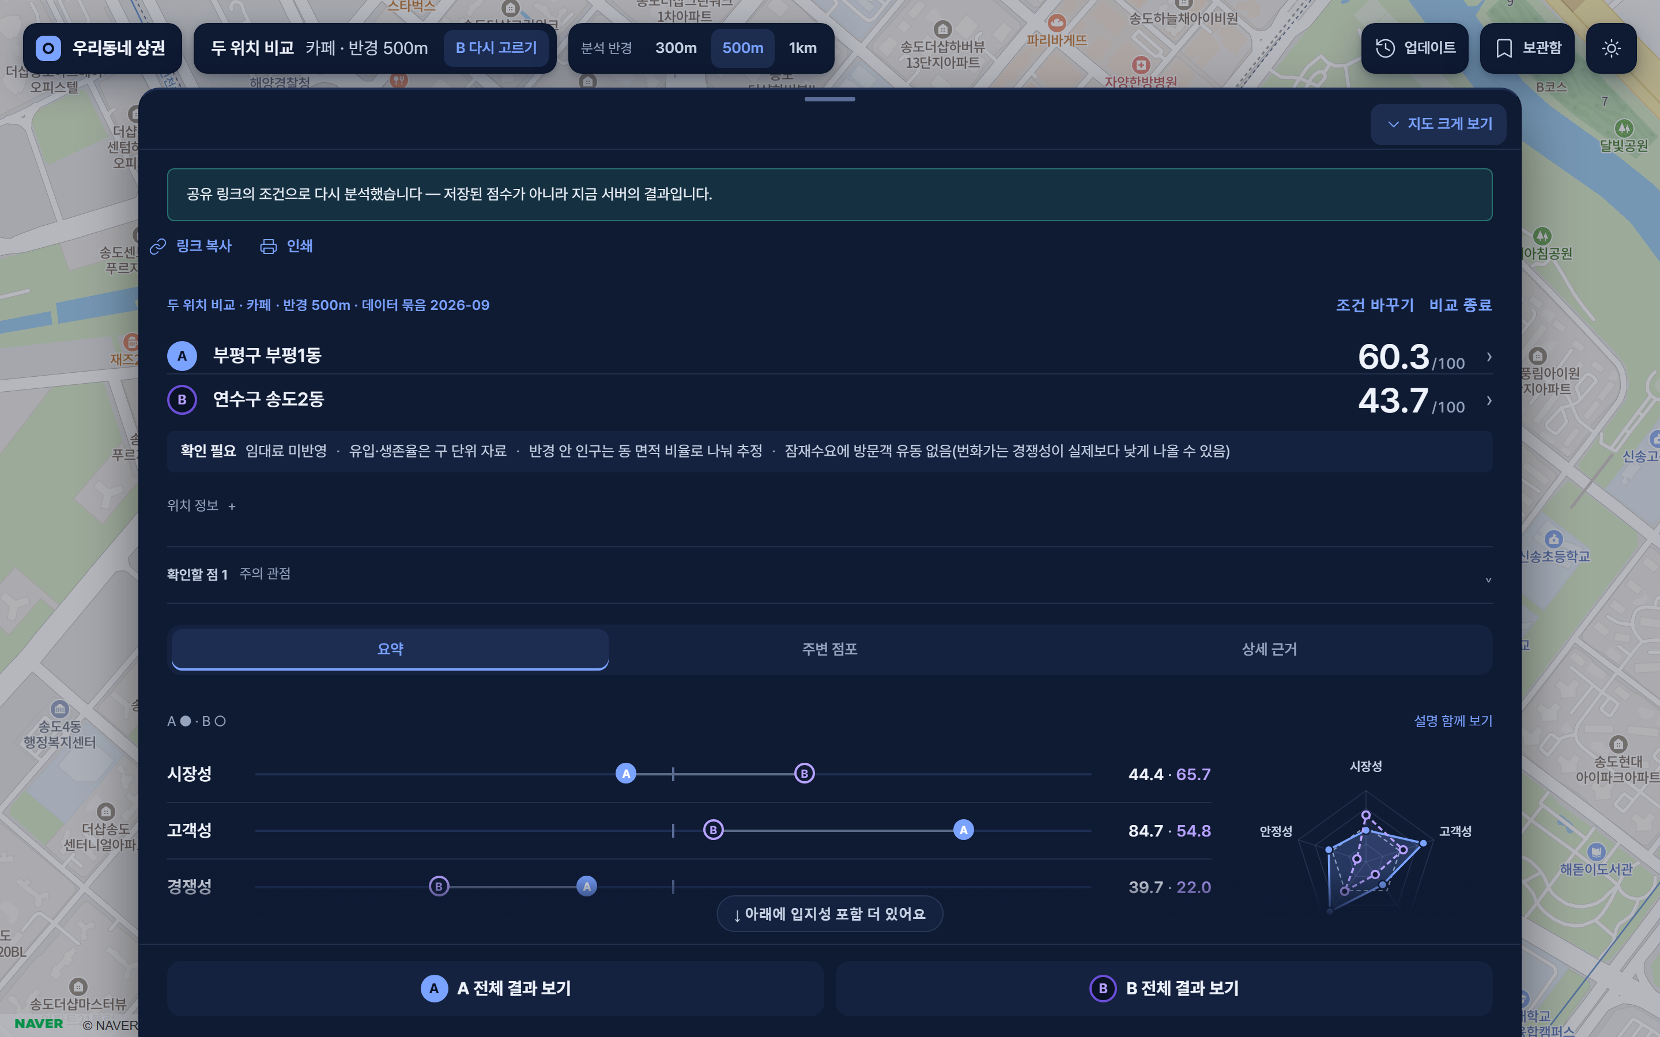
두 위치 비교
같은 업종으로 두 자리의 차이를 한 화면에
1
비교 시작
"다른 위치와 비교" → B를 지도 · 좌표로
2
B 분석
같은 업종 · 반경으로 한 번 더
3
비교 요약
점 행(높은 쪽 굵게) + 겹친 거미줄
4
각 위치 상세
"A 전체 결과" · "B 전체 결과"
A 부평1동 60.3 · B 송도2동 43.7 — 관점별 A●·B○ 점 행과 겹친 거미줄 (운영 화면 · 데이터 2026-09)
요청은 4번뿐(A·B 분석, A·B 점포). 화면 전환은 새 요청을 만들지 않는다
Notes:
두 위치 비교(D-020). 백엔드·엔진 계약은 그대로, 프런트가 /analyze를 위치마다 한 번 더 부른다.

Slide 21
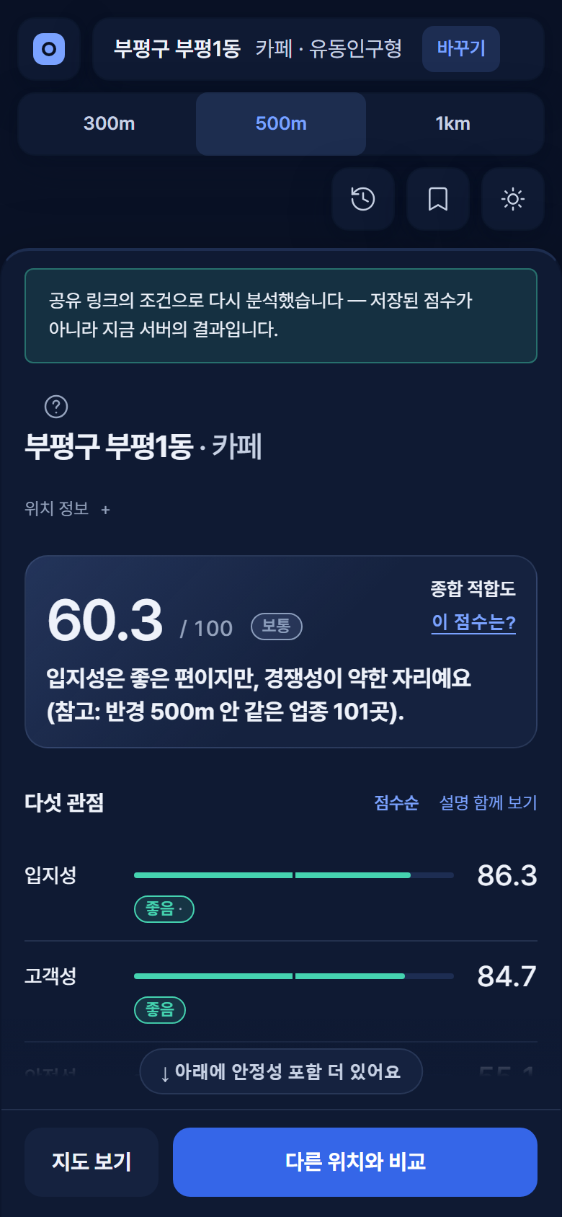



공유 · 보관 · 인쇄 · 현장 확인
결과를 들고 나가는 도구와 모바일 화면
조건 공유 링크
후보 보관함
열면 지금 서버로 다시 분석
최대 3곳 · 저장 당시 등급 · 결론
인쇄 요약
현장 확인 카드
요약 카드 1~2쪽
분석이 못 보는 것 체크리스트
서버에는 사용자 정보를 저장하지 않는다. 보관함 · 프로필은 브라우저에, 공유 링크에는 조건만 담긴다
모바일 · 다크 테마 (운영 화면)
Notes:
1차 '활용'(v0.0.15)과 v0.1.1에서 더한 도구들.

Slide 22
구조 · 검증 · 다음
04
화면은 엔진을 직접 부르지 않고, 점수는 새 엔진 버전으로만 바뀌며, 검증 결과는 숨기지 않는다.

Slide 23





구조
화면은 엔진을 직접 부르지 않는다
사용자
Frontend
Backend
Context Builder
Scoring Engine
React · TypeScript
NAVER Maps · Zod 검증
FastAPI
입력 검증 · 사용 제한
좌표 → 행정동
→ 엔진 입력 조립
v0.3 · 0.4 · 0.5 · 0.5.1
결과 그대로 전달
운영
선택 기능 (키 있을 때만)
데이터 버전 2026-09
Cloud Run 인스턴스 1 + Firebase Hosting
FastAPI 하나가 API와 화면을 같은 주소로
Anthropic API · 기업마당 · K-Startup
역 승하차 · NAVER 검색
상가 · 인구 · 생활이동 · 역 · 학교
인허가 · 경계 (data/versions)
점수 계산은 새 엔진 버전으로만
앱 · 엔진 · 데이터 버전 분리
화면용 변환은 엔진 밖에서
기존 결과 불변 · 허용 diff 테스트
v0.3.3 · v0.5.1 · 2026-09
등급 · 정렬 · 결론 · 시간대 문장
Notes:
구조. 팀 원본 엔진은 바이트 동일 사본으로 보존하고, 반경 선택 같은 변경은 최소 diff 사본 + 허용 diff 테스트로만 한다.

Slide 24



신뢰를 지키는 방법
원본 불변 · 회귀 테스트 · 기록
원본 엔진 불변
해시 매니페스트 대조 · 읽기 전용
배포 절차
기존 점수 불변
1
전체 check 19단계 + E2E
엔진 버전별 golden regression
2
무트래픽 후보 리비전 배포
사본 변경은 허용 범위만
허용 diff 테스트
3
API smoke 48건 대조 · 화면 확인
화면 · API 계약
Zod 스키마 · 단위 테스트 · E2E
4
사용자 승인 → 트래픽 100%
커밋 · 배포 기록
5
직전 리비전은 복구 대상
Patch-Note 트레일러 · 배포 기록은 추가만
6
패치노트에 전환 기록
Codex 검수 3회 통과 · 운영 전환 10회 이상 · 롤백 0회
Notes:
신뢰. 테스트 수는 README 기준(v0.3.2). 배포는 scripts/deploy_cloud_run.py 로만 한다.

Slide 25


검증 결과
"점수가 높으면 더 오래 살아남는다"고 말할 수 없다
4관점 점수 vs 실제 3년 생존율
ρ = −0.067
음식 9개 업종 평균 순위상관
95% 구간 −0.179 ~ +0.042, 0을 포함
단순 기준(인구 · 점포 수)보다 낫다는 근거도, 못하다는 근거도 없다
입력이 결과보다 뒤 시점
구간이 0을 벗어난 업종은 카페 하나. 9개를 동시에 본 값이라 확정할 수 없다
예측 성능이 아니라 사후 연관
그래서
음식 9개 · 동 중심점만
"매출 · 성공 확률이 아니다" 문구와 AI 금지 규칙 유지, 점수 · 계수는 바꾸지 않는다
목적은 '설명'과 '비교'이고 '예측'은 주장하지 않는다
전향적 검증 준비: 2026-09 입력 보관, 1년 결과는 2027-10 이후
29개 업종 중 9개, 개별 점포 자리 아님
Notes:
가장 솔직해야 할 슬라이드. 팀 사후검증 스크립트를 바이트 그대로 재현했고(대조군 v0.5 일치), 결론은 '일관된 관계를 확인하지 못했다'. docs/VALIDATION_2026-11-01.md

Slide 26
한 달의 여정
팀 피드백을 네 번의 배포로
10-14
10-25
10-31
11-02
디자인 확정
엔진 v0.5.1
R0 · R1 · R2
v0.3.3
지도 탐색형 · 블루
분동 결함 수정
긴급 수정 → 대시보드 → AI
지도 위 시트
10-19
10-29
11-01
v0.4 반경 선택
v0.0.15 활용
R3 v0.3.0 · 3.1
300·500·1,000m
공유 · 보관 · 인쇄
지원사업 · 데이터 2026-09
팀 점검 보고서 10-30
사용자 인터뷰 결정
묶음 4개 R0~R3
엔진 v0.6 요청서
P0 3 · P1 6 · P2 8
대시보드형 · AI $30 · 공공 API
검증 → 무트래픽 → 승인 전환
점수 변경은 엔진 담당에게
Notes:
타임라인. 10-31 하루에 R0·R1·R2 세 배포(v0.0.16 02:20, v0.1.0 08:39, v0.1.1 09:20, v0.2.0 23:37 KST).

Slide 27

다음 단계
엔진 담당과
검증
선택 기능
·
시간대 적합도에 지점 단위 자료
·
실기기 · Safari · Firefox · 스크린리더
·
장소 이름 검색 (NAVER 키만 넣으면 됨)
·
야간 업종 보정
·
예비 창업자 과제 테스트
·
사용자 도메인
·
등급 경계 70 / 40 / 25 확인
·
전향적 검증 (2027-10 이후)
·
확장 시 AI 예산 · IP 한도 공유 저장소
·
경쟁성 v0.5 → v0.5.1 차이 설명
·
동시 부하 측정
모든 다음 단위는 사용자 지시 또는 외부 조건(키 · 자료 · 엔진 회신)이 있어야 시작한다. 점수는 웹 저장소에서 바꾸지 않는다
Notes:
다음 단계. 엔진 v0.6 요청서(docs/ENGINE_V0_6_REQUEST.md)는 전달 대기.

Slide 28
"여기에 이 가게를
열어도 될까?"
다섯 관점
인천 158개 동네와 견준 상대 위치
근거와 함께
숫자 · 단위 · 출처, AI 문장에도 근거
공개 데이터로 먼저 따져 보고, 근거를 보여 주고,
결정은 사용자가 합니다.
다음 행동까지
비교 · 순위 · 지원사업 · 현장 확인
감사합니다
Notes:
마무리. 세 문장으로 요약하고 질문을 받는다.

